Slide 1
Направления профилактической деятельности в образовательных организациях и учреждениях дополнительного образования Московского района
Гальмак Дарья Ивановна
Социальный педагог
ГБУ ДО ЦППМСП Московского района

Slide 2
Виды направлений
Профилактика употребления несовершеннолетними наркотических средств и психотропных веществ, табака и алкоголя
Профилактика безнадзорности и правонарушений несовершеннолетних
Противодействие идеологии терроризма и экстремистских проявлений среди несовершеннолетних
Профилактика суицидальных проявлений

Slide 3
Профилактика употребления несовершеннолетними наркотических средств и психотропных веществ, табака и алкоголя

Slide 4
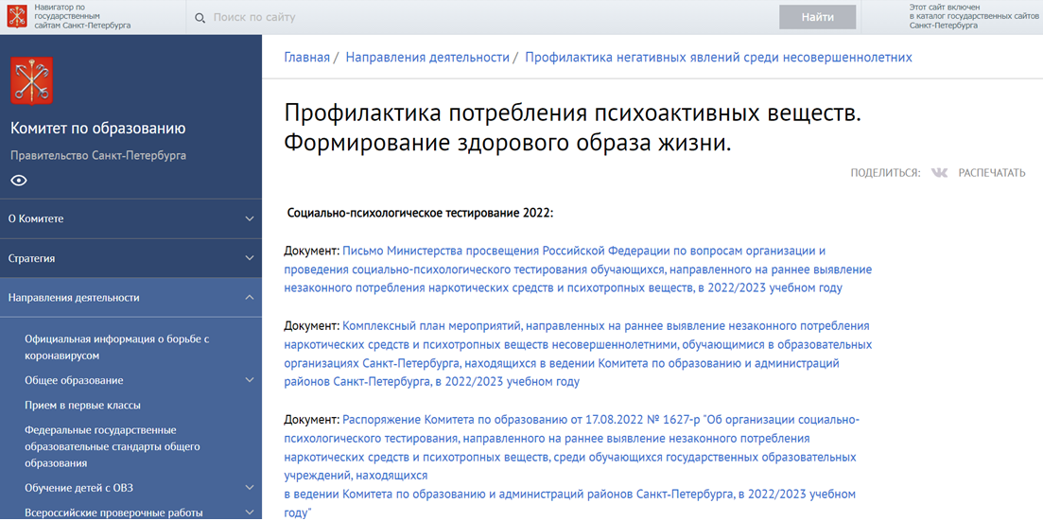

Slide 5
Мероприятия
Тематические беседы и лекции с привлечением сотрудников учреждений здравоохранения на тему Здорового образа жизни
Организация спортивных мероприятий
Проведение информационно-просветительских мероприятий, направленных на пропаганду здорового образа жизни
Проведение социально-психологического тестирования

Slide 6
Декада здорового образа жизни 3-13 апреля 2023
Лекции по формированию позитивного отношения к ЗОЖ
Выставки плакатов и творческих работ
Викторины и квизы
Игры по станциям
Переменки здоровья (флэшмобы)

Slide 7
Профилактика безнадзорности и правонарушений несовершеннолетних

Slide 8
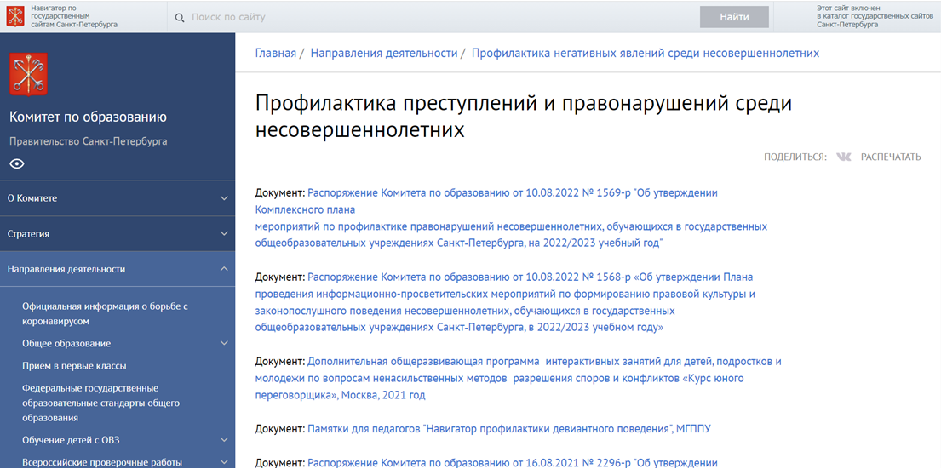

Slide 9
Мероприятия
Выявление обучающихся, длительное время не посещающих ОО. Принятие мер по их возвращению.
Проведение мероприятий, направленных на формирование позитивных социальных установок обучающихся, воспитание гармонично развитой и социально ответственной личности.
Тематические беседы и лекции о правах и обязанностях с привлечением сотрудников органов УМВД и Прокуратуры.
Индивидуальные беседы с несовершеннолетними

Slide 10
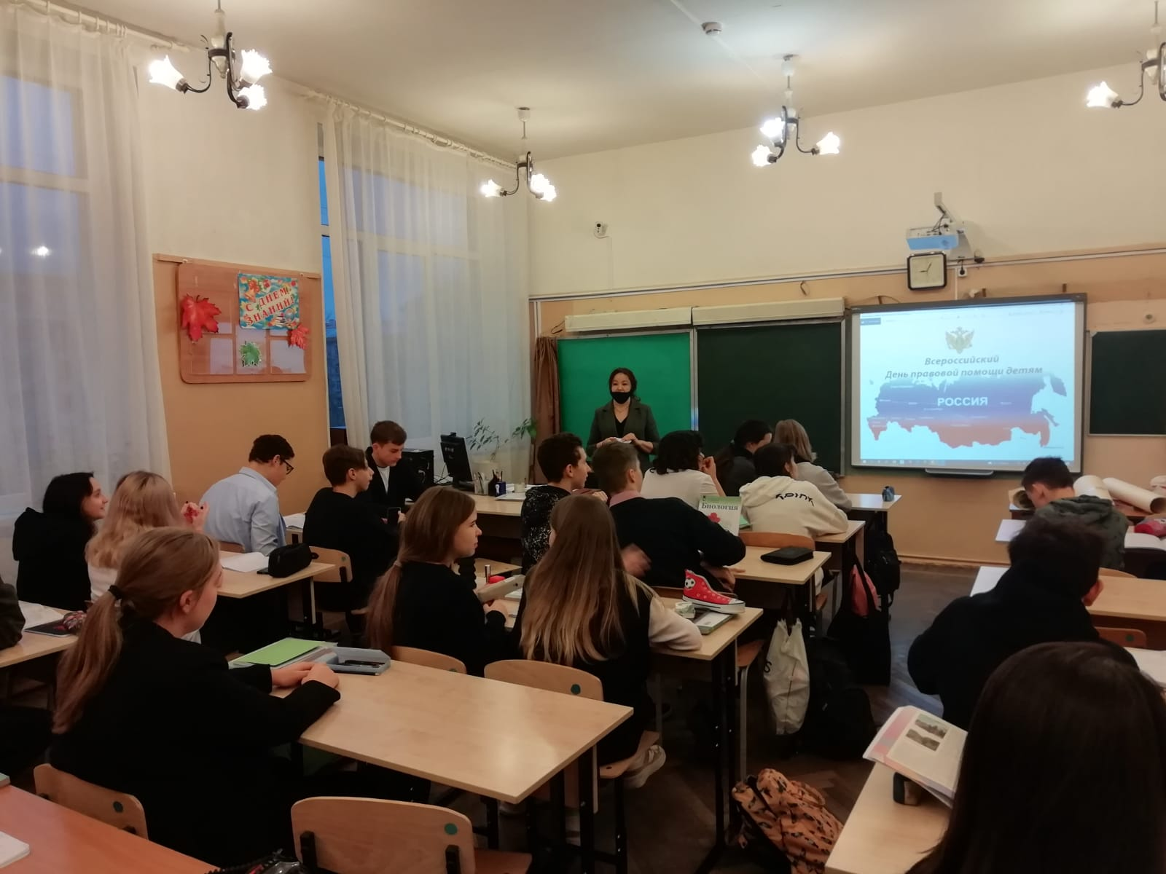
Месячник правовых знаний 19 ноября-19 декабря 2022
Тематические беседы и лекции о правах и обязанностях с привлечением юристов
Круглые столы
Уроки, проводимые активом школы
Викторины, квизы

Slide 11
Противодействие идеологии терроризма и экстремистских проявлений среди несовершеннолетних

Slide 12
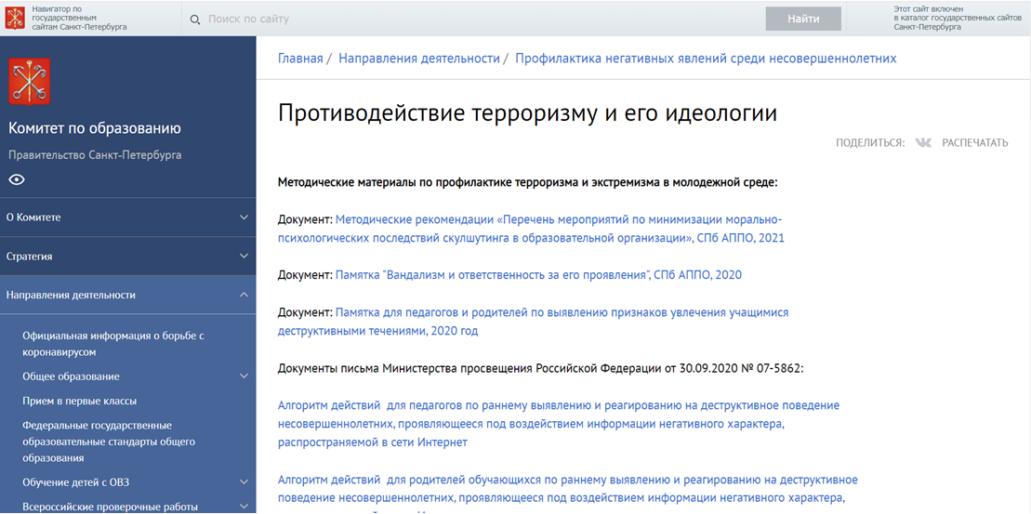

Slide 13
Мероприятия
Проведение тематических бесед и лекций по вопросам противодействия идеологии терроризма и экстремизма
Проведение среди обучающихся мероприятий, направленных на повышение уровня их правовой грамотности в части знания законодательства о проведении публичных мероприятий
Проведение мероприятий по формированию стойкого неприятия идеологии терроризма
Анкетирование среди обучающихся на знание законодательства по противодействию экстремизму и терроризму

Slide 14
Декада противодействия терроризму 2-12 сентября 2022
Объектовые тренировки
Конкурсы рисунков и плакатов, флешмобы
Радиолинейки, торжественные линейки
Акции памяти

Slide 15
Профилактика суицидальных проявлений

Slide 17
Мероприятия
Регулярное информирование несовершеннолетних и их родителей (законных представителей) о действующих службах экстренной психологической помощи детям и членам их семей
Профилактические мероприятия, направленные на формирование позитивного мышления и мировосприятия
Проведение тренингов и индивидуальных психологических консультаций

Slide 18
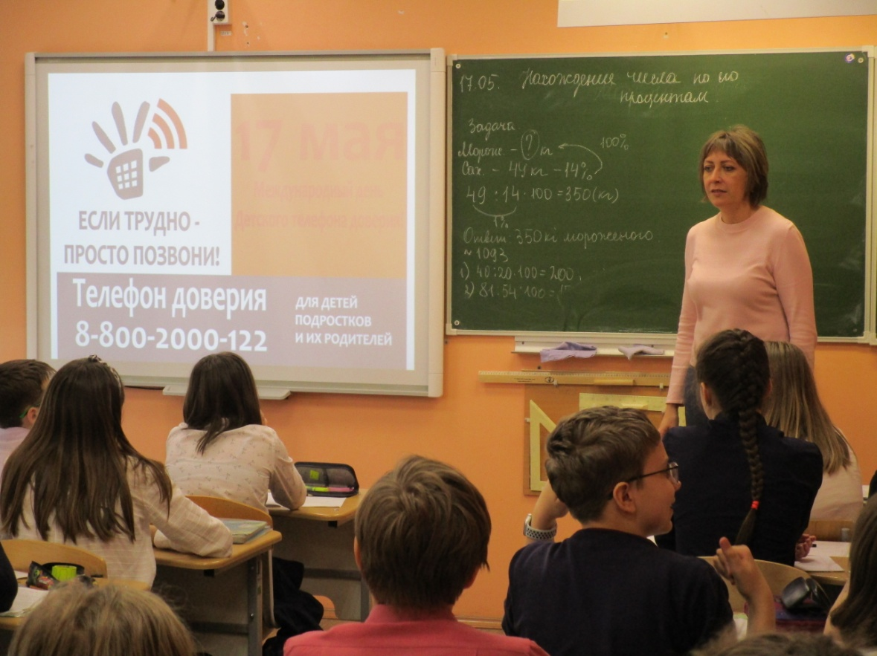
Единый день Детского телефона доверия 17 мая 2023
Деловые игры
Информационные классные часы
Творческие конкурсы (изготовление плакатов, книжных закладок и т.п.)

Slide 19
Спасибо за внимание!

